Slide 1






Slide 2










Ms Huyền Phạm - 0936.082.789 – YOUTUBE: MsPham. Facebook: Dạy và học cùng công nghệ.
Notes:
Ms Huyền Phạm - 0936.082.789 – YOUTUBE: MsPham. Facebook: Dạy và học cùng công nghệ.

Slide 3







Next
Đồng hồ chỉ mấy giờ?
10 giờ
11 giờ
13 giờ
9 giờ
Notes:
Ms Huyền Phạm - 0936.082.789 – YOUTUBE: MsPham. Facebook: Dạy và học cùng công nghệ.

Slide 4

Next
Đồng hồ chỉ mấy giờ?
12 giờ
9 giờ
10 giờ
11 giờ
Notes:
Ms Huyền Phạm - 0936.082.789 – YOUTUBE: MsPham. Facebook: Dạy và học cùng công nghệ.

Slide 5
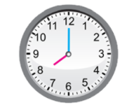
Next
Đồng hồ chỉ mấy giờ?
12 giờ
9 giờ
8 giờ
7 giờ
Notes:
Ms Huyền Phạm - 0936.082.789 – YOUTUBE: MsPham. Facebook: Dạy và học cùng công nghệ.

Slide 6


Chủ đề 9: Thời gian. Giờ và lịch
Tiết 2

Slide 7
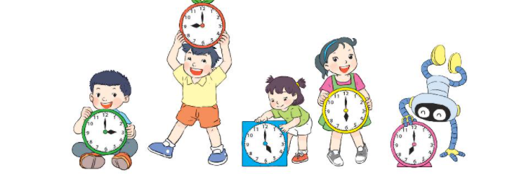

1
Quan sát tranh rồi trả lời.
a. Bạn nào cầm đồng hồ chỉ 7 giờ?
9 giờ
b. Đồng hồ ở vị trí cao nhất chỉ mấy giờ?

Slide 8

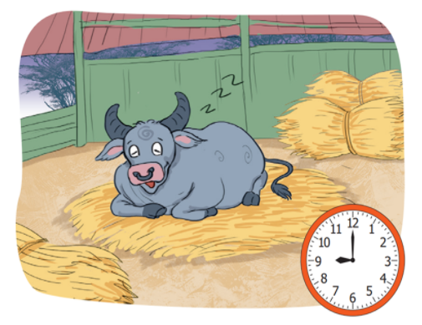
2
Mỗi con vật đi ngủ lúc mấy giờ?
Cú mèo đi ngủ lúc 11 giờ
Cú mèo đi ngủ lúc 9 giờ

Slide 9
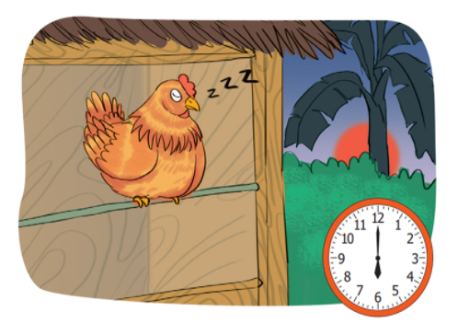
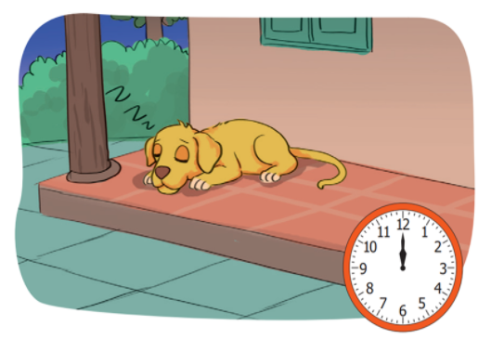
2
Mỗi con vật đi ngủ lúc mấy giờ?
Cú mèo đi ngủ lúc 6 giờ
Cú mèo đi ngủ lúc 12 giờ

Slide 10

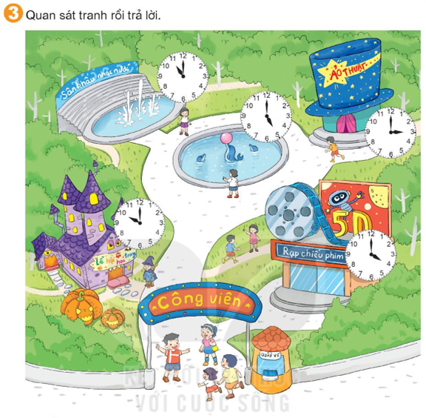
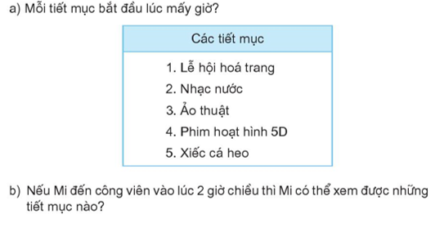

Slide 11
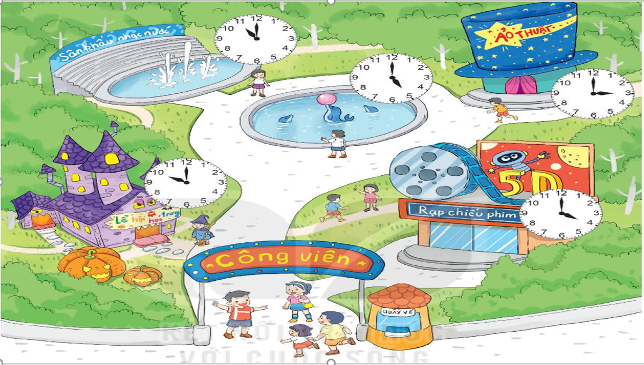
11 giờ
5 giờ
5 giờ
3 giờ
3 giờ
10 giờ
4 giờ
4 giờ
Nếu Mi đến công viên vào lúc 2 giờ chiều thì Mi có thể xem được những tiết mục nào?

Slide 12


